Slide 1


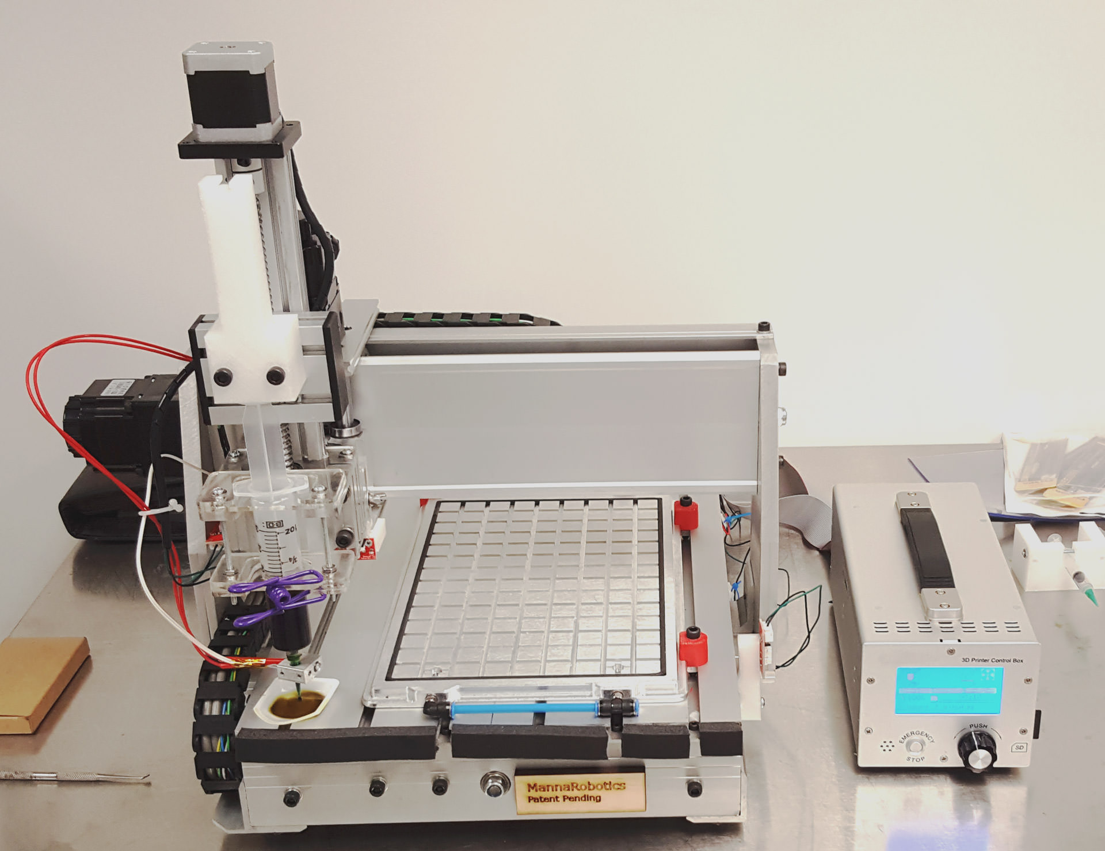
3Dプリンタ
医療大麻用3Dプリンタ
戦略研技術フォーサイト
「医療大麻」は、米国の一部州や、カナダ、オランダ、オーストリア、イスラエル、スペイン、フィンランド、ベルギー、イギリス、ドイツ、オーストラリア、コロンビア、ジャマイカなどで使用が認められており、大麻製剤を専門とする一部企業からは「線維筋痛症」や「糖尿病性神経障害痛」などの病気で苦しむ患者への有効な鎮痛剤として注目され、大麻系薬剤が提供されている。
線維筋痛症と言えば、アメリカを代表する人気歌手レディー・ガガが公表した疾患であり、ツアー活動延期の理由とされている。全身に激しい痛みを伴う線維筋痛症は、原因不明の病気とされ、現在も完治させるための薬が存在していない。
3Dプリント技術による医療大麻経皮パッチは、決まった量の薬剤が含まれる市販の同類製品と異なり、個々の患者のニーズに合わせ、薬の強度などを簡単に調整することが可能となる。また、世界中何処のライセンシーが利用したとしても、常に安定した品質と効能を有する経皮パッチが製造できる点も、3Dプリント技術による大きなメリットの一つと言える。
MannaBot Oneは、医療大麻を吐出する押出機と専用のコントローラボックスで構成された3Dプリンタで、プログラムされた最適な量の大麻抽出物および賦形剤をManna Molecular Scienceの経皮パッチに送達し、カスタマイズされた医療大麻経皮パッチを生成する

Slide 2
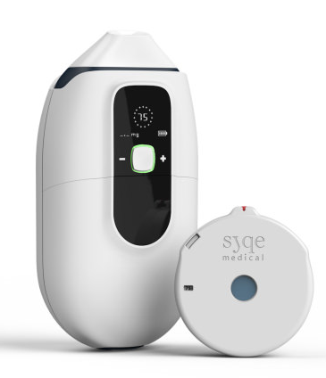
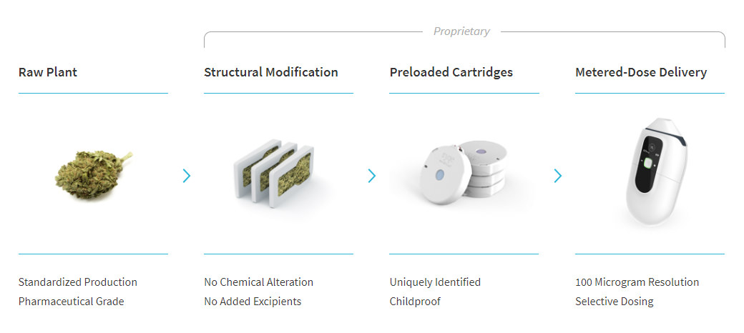
3Dプリンタ
医療用マリファナ吸入器を3Dプリンタで作製
戦略研技術フォーサイト
3Dプリンタ製医療用マリファナ吸入器の開発を開始したのはイスラエルのSyqe Medical社。 イスラエルのハイファでは、既にパイロットプログラムが承認され、数百人がこの3Dプリンタ製大麻吸入器を使用し、臨床試験後、薬物投与の正確性、安全性、忍容性、有効性および使用の容易性について一定の評価を得ることに成功した。
2018年度中に米国食品医薬品局（FDA）による試験を受け、医療用大麻が合法化されている州などへ展開する。
Syqe Medicalの吸入器には、より適切な大麻の投与量をコントロールするためのセンサーが搭載されており、リアルタイムでユーザがどのように吸入しているかを調べ、吸入速度に応じて最適な熱および流量を増減することができるため、患者の症状緩和と精神活性のために最適なバランスを提供し、生活の質を回復することを可能にしている。

Slide 3
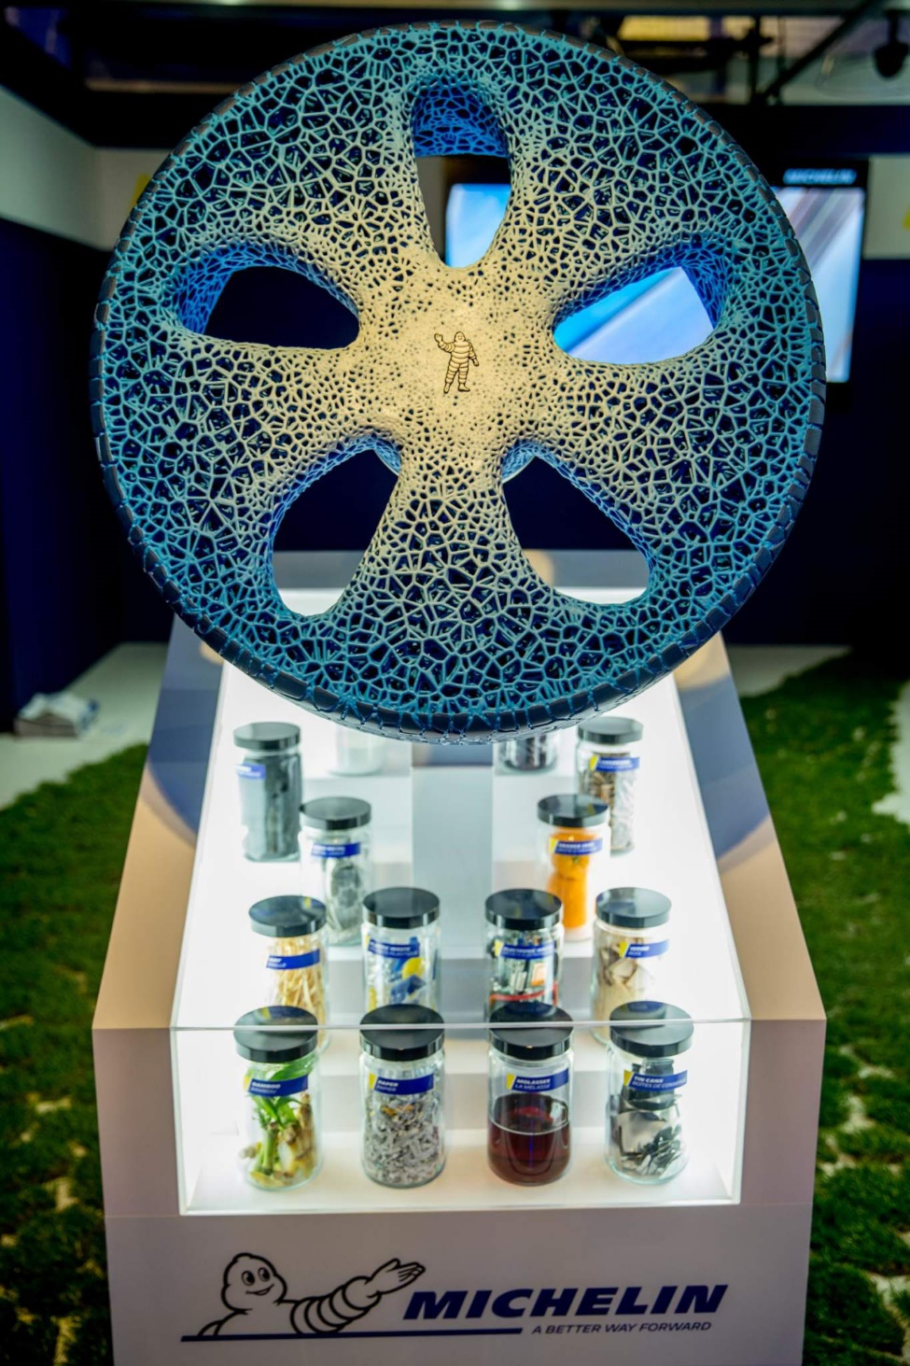
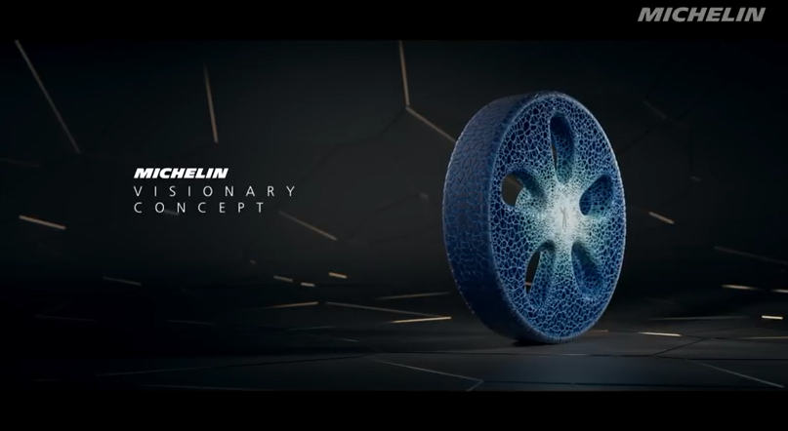
先進製造技術
★ミシュランのエアレス・タイヤ
戦略研技術フォーサイト
Michelin Visionary Concept（以下 VISION）と名づけられたこのタイヤは、生分解性のリサイクル材料をベースに、肺胞構造を模した特殊形状を有するエアレスの3Dプリントタイヤで、路面状況に応じて即座にトレッドパターンを再印刷することができるというコンセプトを元に開発されている。
VISIONタイヤにはリアルタイムモニタリングセンサーが備えられており、路面状況を的確に判断。最適なドライブに必要な情報をフィードバックすることができる。
https://youtu.be/Tyc4Apyk2Rc

Slide 4
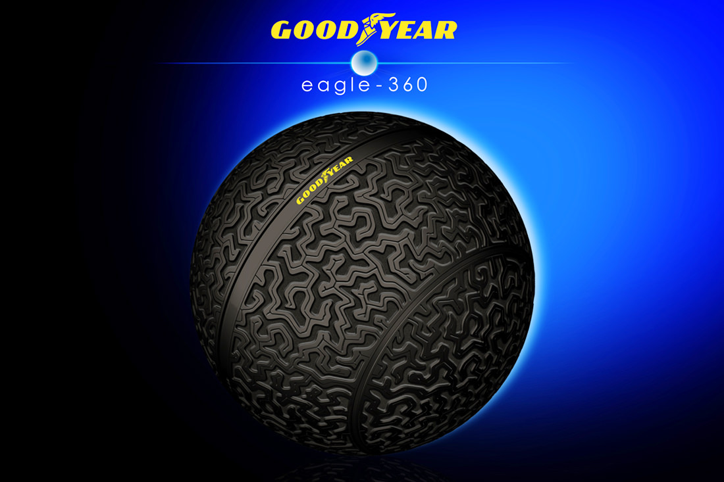
先進製造技術
★GoodYearの球形タイヤ
戦略研技術フォーサイト
Eagle 360は、3Dプリンタ技術によってデザイン成形される球体型タイヤで、内部には車体を浮かせるための磁気装置を装備。
3D造形されたこの球体タイヤには、あらゆる路面状況に対応する複合素材とパターンがデザインされており、ドライ&ウエット両条件下で最適な走行性能を発揮することができる・・・

Slide 5
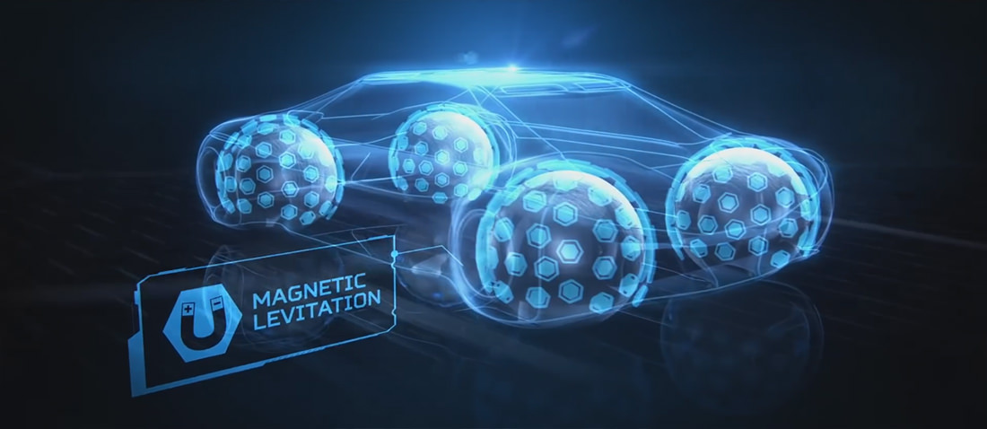
先進製造技術
★GoodYearの球形タイヤ
戦略研技術フォーサイト
車体は磁力によって浮いた状態となり、路面から伝わる振動やノイズを軽減し、360℃全方向に回転可能。

Slide 6
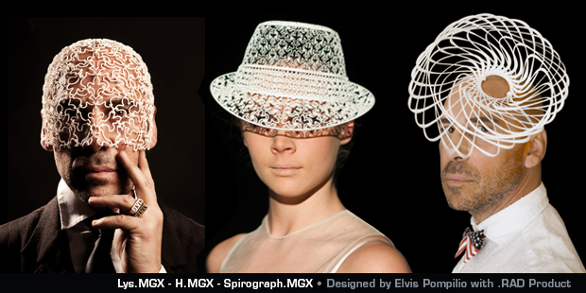
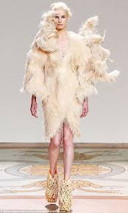
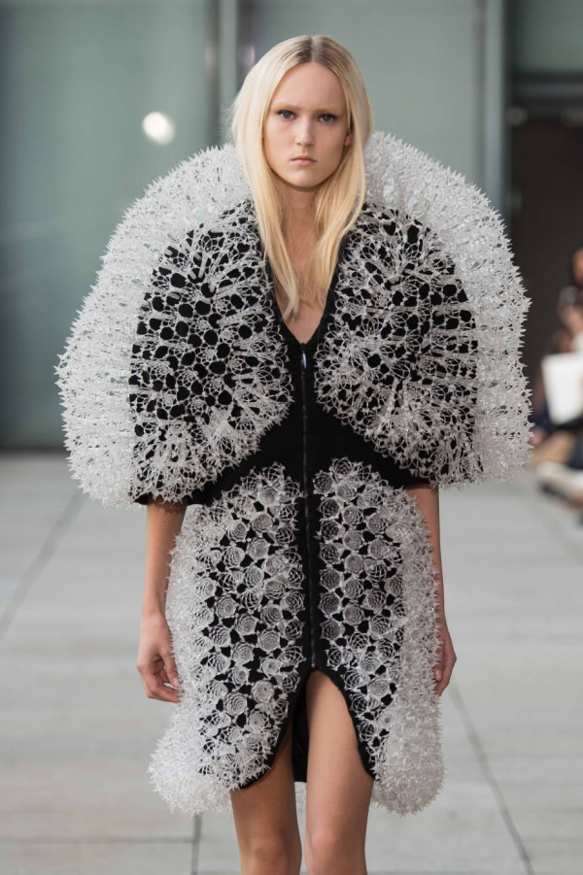
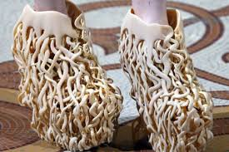
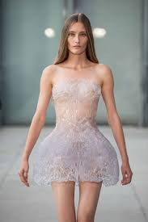
情報通信技術
ファッション業界では3Dプリンタが大活躍
戦略研技術フォーサイト
ファッション業界では3Dプリンタが活用されている~
（出典）

Slide 7
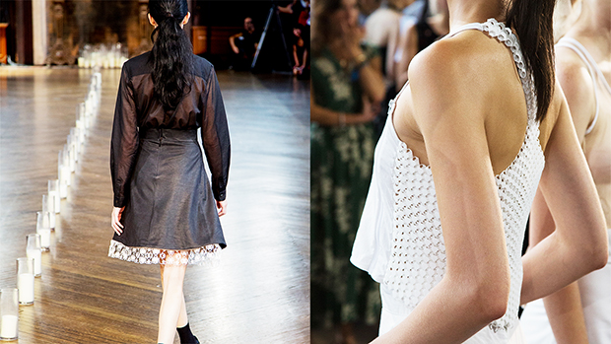
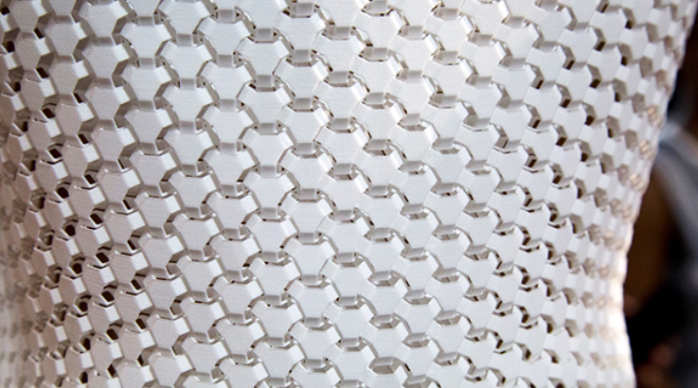
情報通信技術
3Dプリンタで作製した生地
戦略研技術フォーサイト
布地やレース部分に3Dプリントされたオブジェクトを用いている。ドレス生地に使われたのは、六角形のオブジェクトがメッシュ状に組み合わさったもので、柔軟性のあるTPE素材でプリントされた。ブレスレットには銀、ステンレス、ナイロンを素材にしたものが登場した。
（出典）https://fabcross.jp/news/2014/09/20140919_3dprinter_dress.html

Slide 8
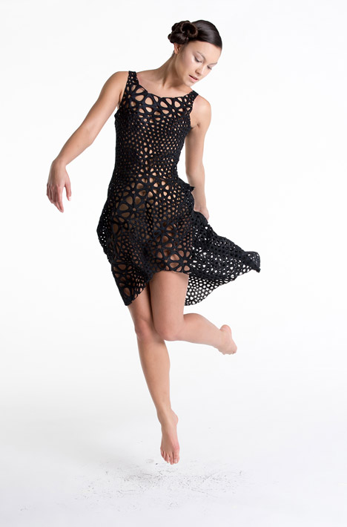
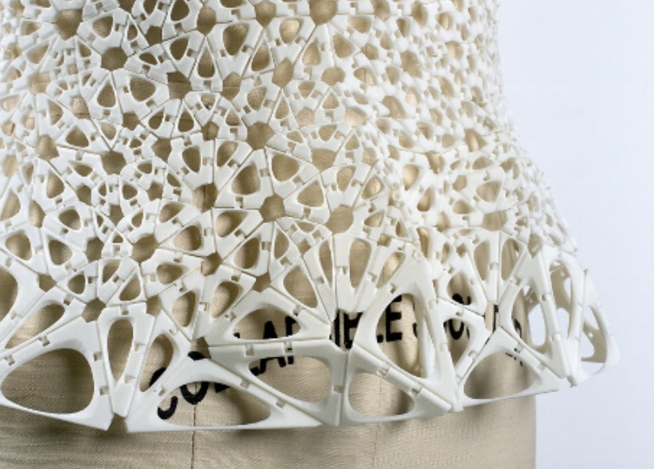
情報通信技術
Nervous Systemのキネマティクス・ドレス
戦略研技術フォーサイト
このドレスは、3Dプリンタで作製されており、3316個の可動ジョイントで繋がった2279個の小さなパーツが集まってできている。
ちょうど鎖帷子のように身体の線に沿って、また体の動きに従って、形を変えることができる。
その意味で、このドレスは『キネマティクス（運動学的）ドレス』と呼ばれている。
（出典） http://n-e-r-v-o-u-s.com/projects/3dprinting/

Slide 9
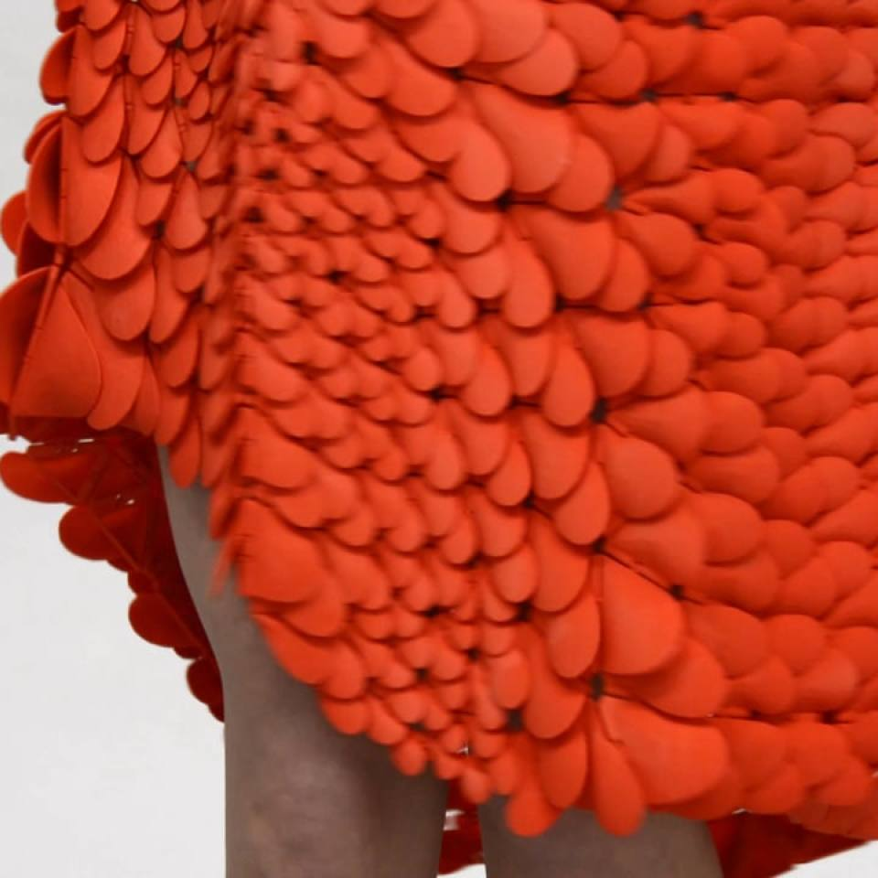
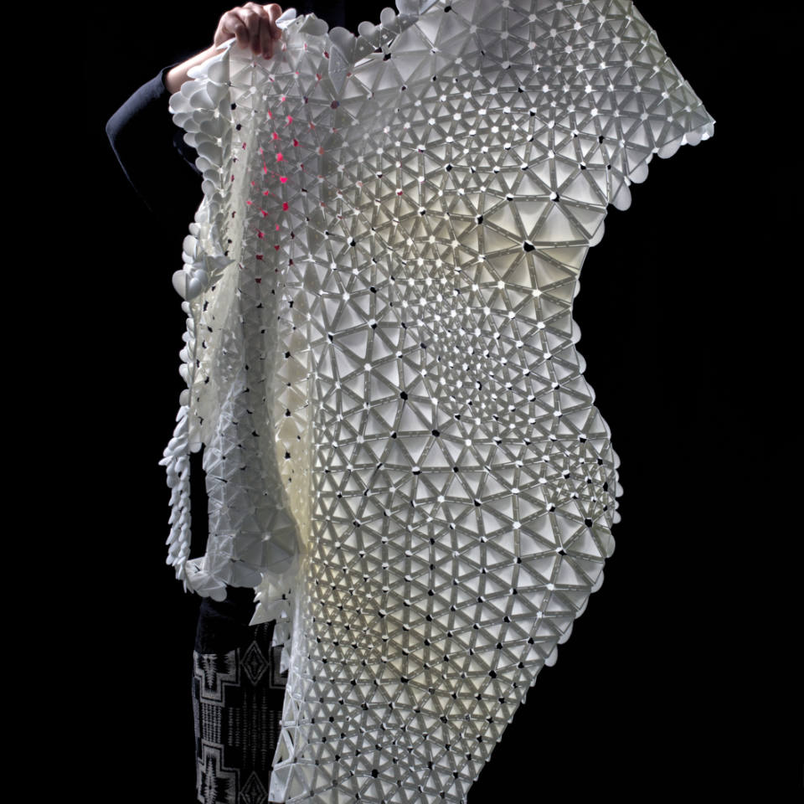
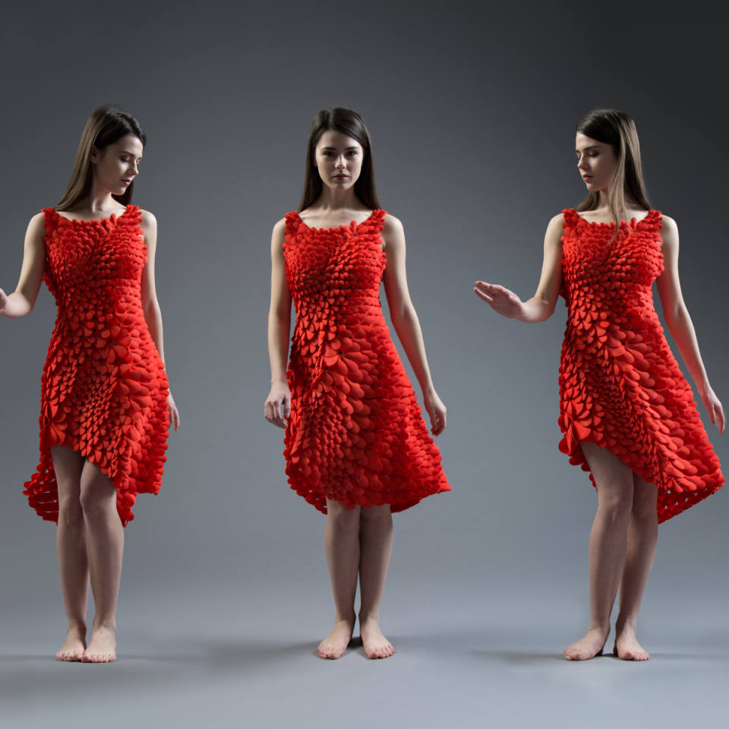
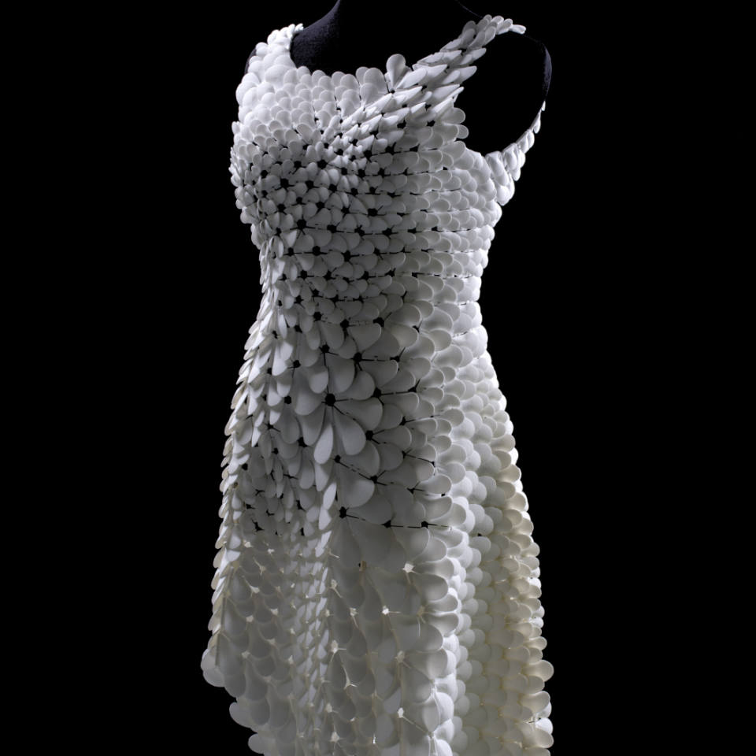
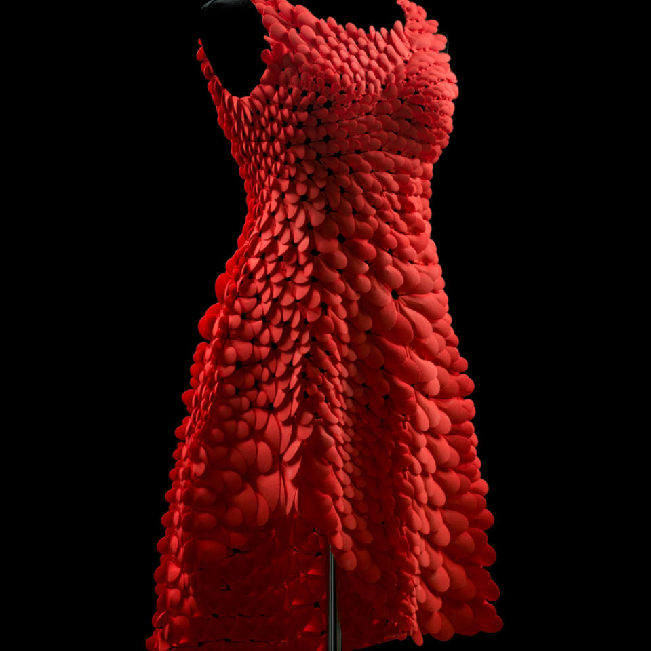
情報通信技術
Nervous SystemのKinematic Petals Dress
戦略研技術フォーサイト
（出典） http://n-e-r-v-o-u-s.com/projects/3dprinting/

Slide 10
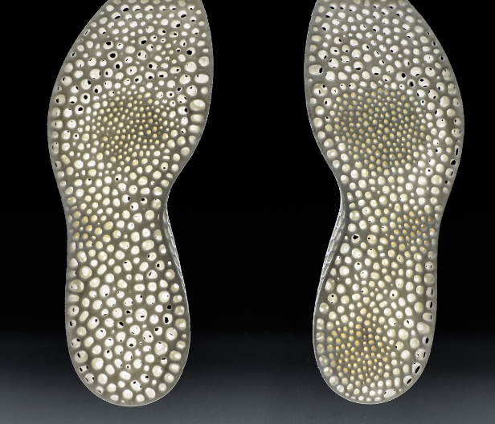
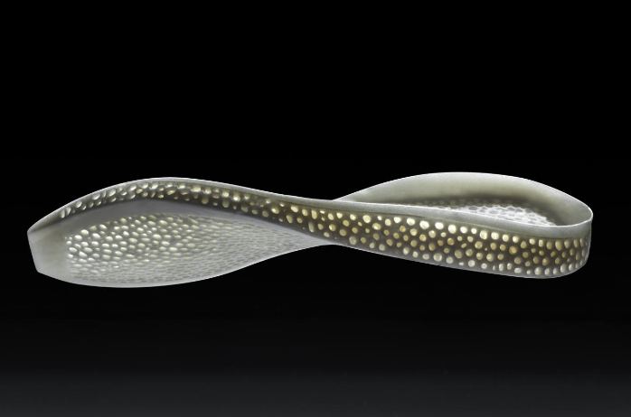
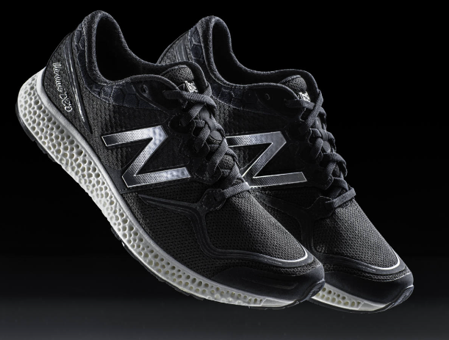
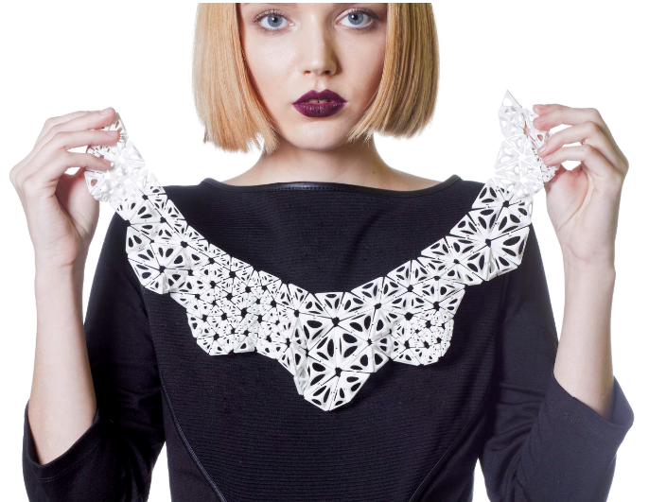
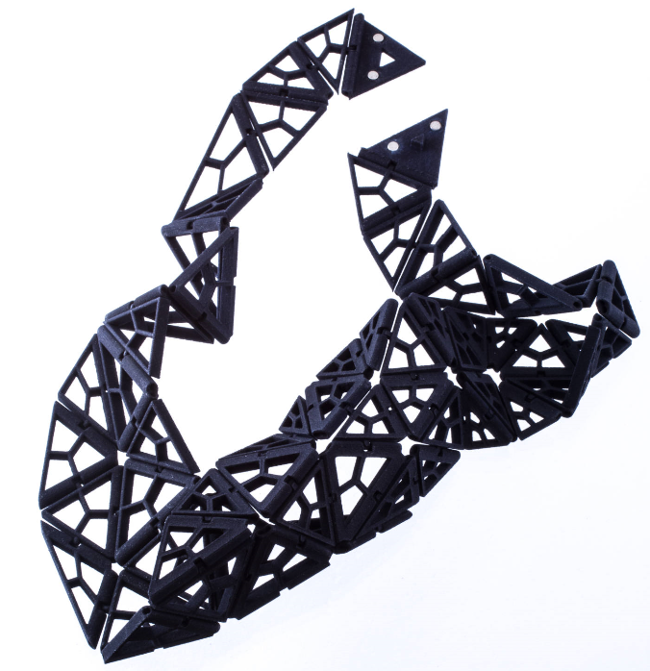
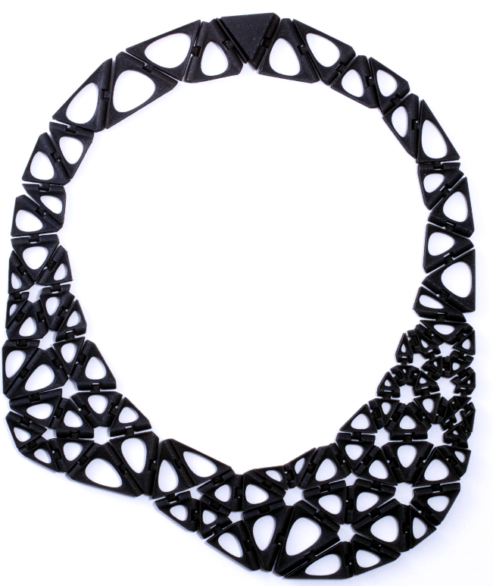
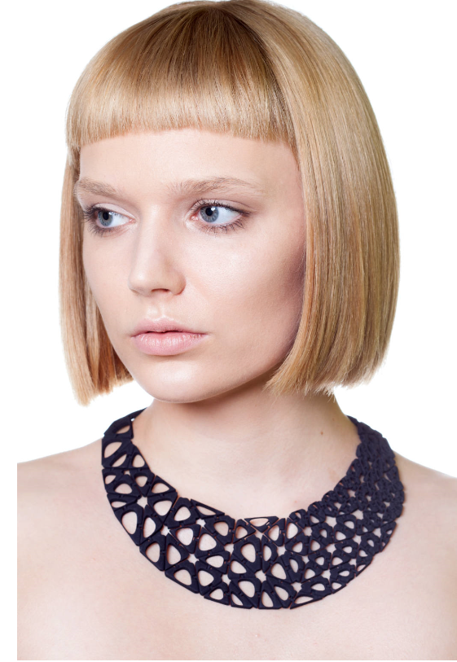
情報通信技術
Nervous Systemのオブジェ（１）
戦略研技術フォーサイト
data-driven midsoles with New Balance
Smooth 116n necklace
（出典） http://n-e-r-v-o-u-s.com/projects/3dprinting/

Slide 11
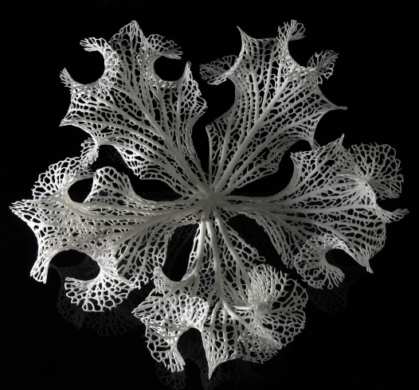
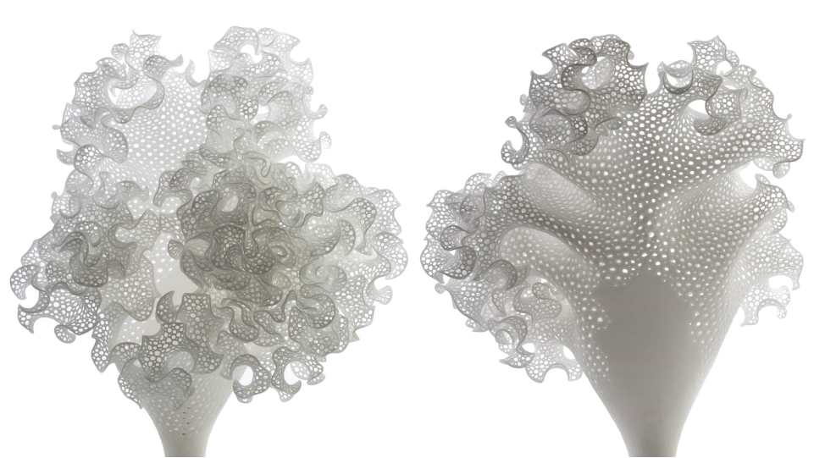
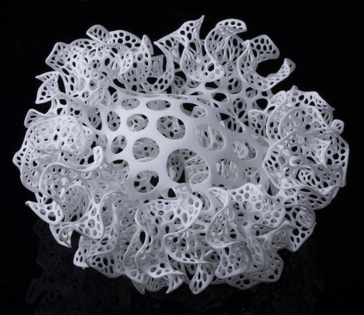
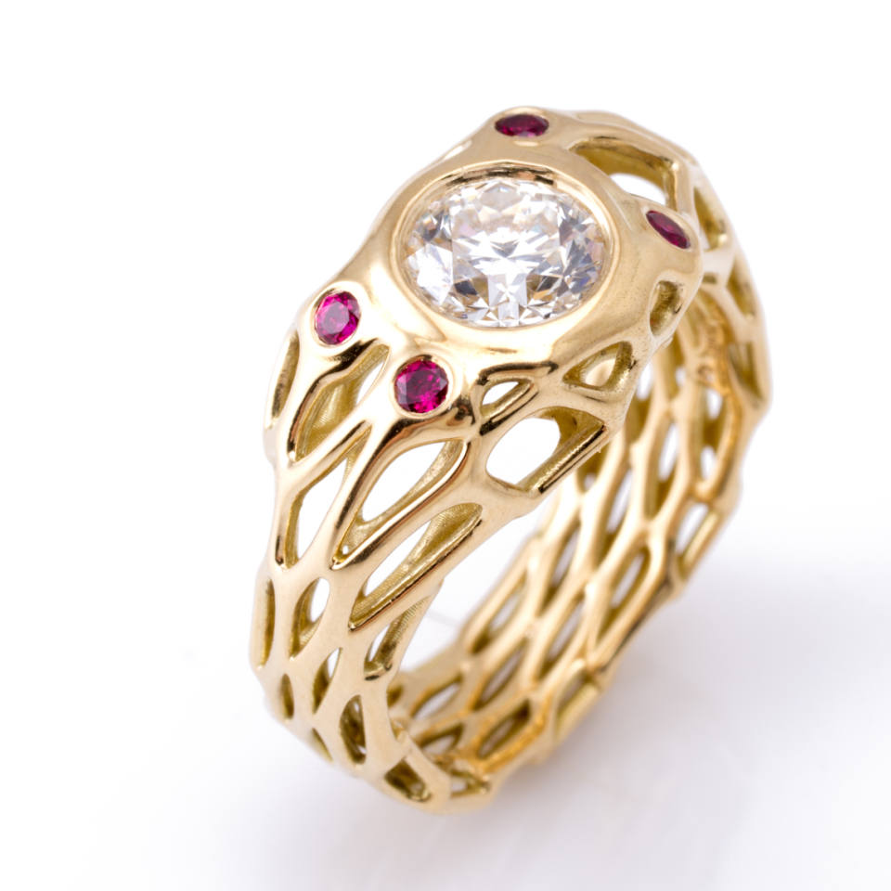
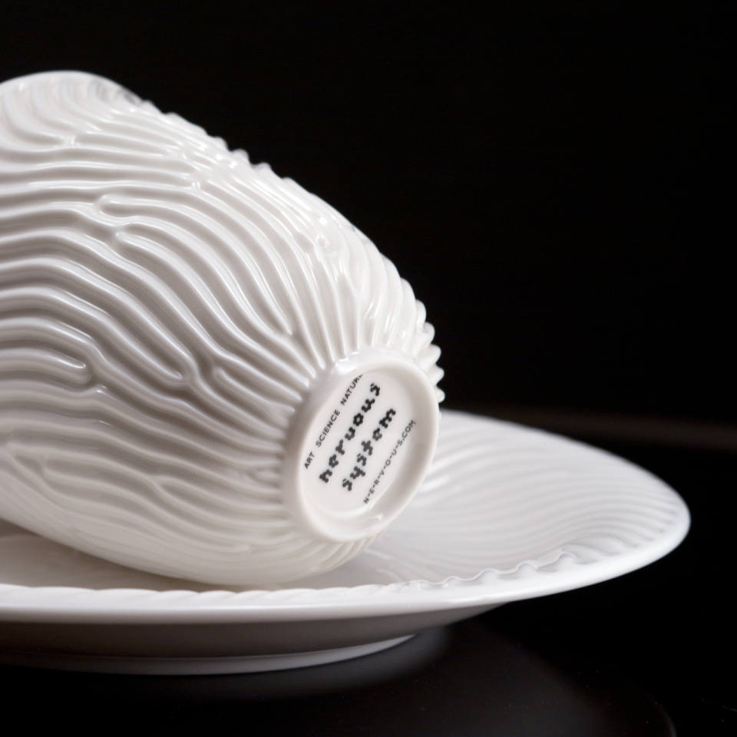
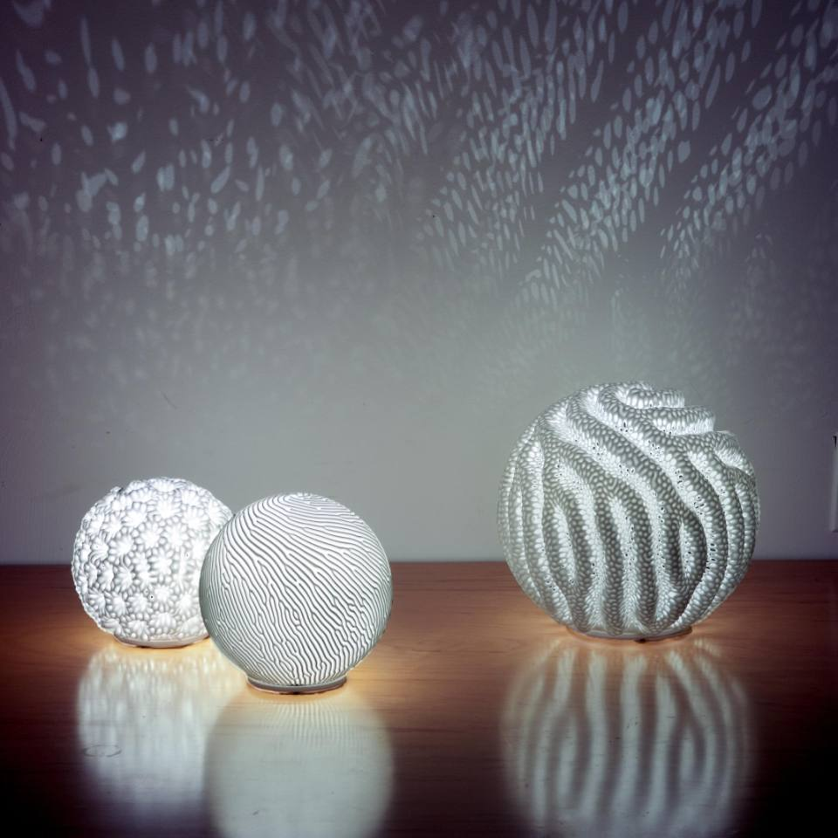
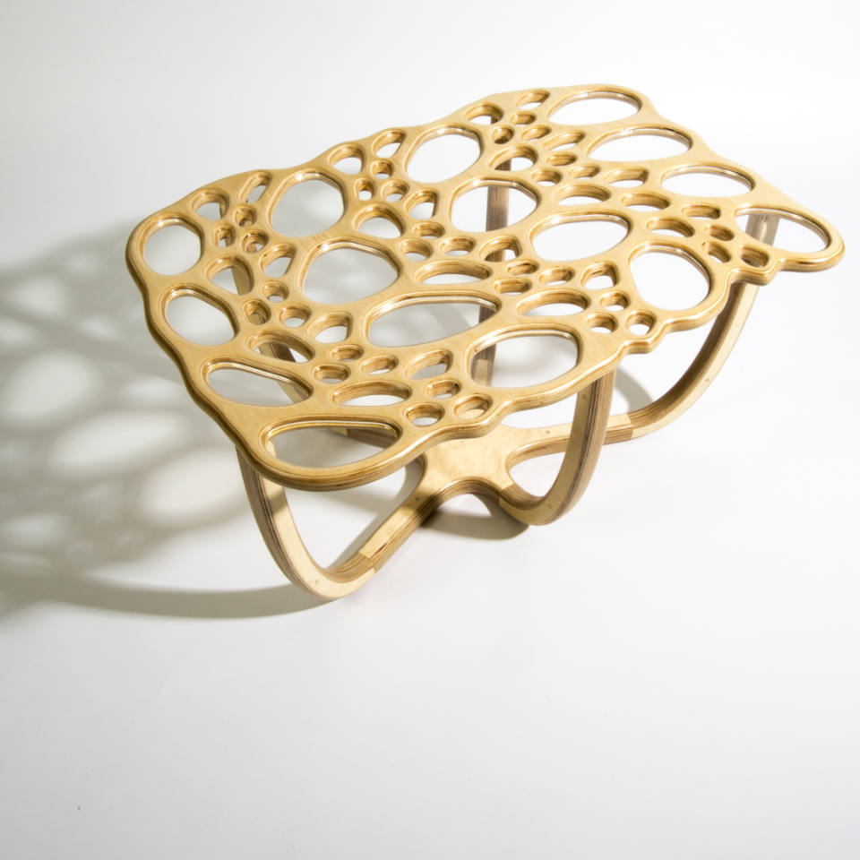
情報通信技術
Nervous Systemのオブジェ（２）
戦略研技術フォーサイト
hyphae crispata 1
custom cell cycle engagement ring
Reaction Cup and Plate
Reaction Lamps
Radiolaria Table
（出典） http://n-e-r-v-o-u-s.com/projects/3dprinting/

Slide 12
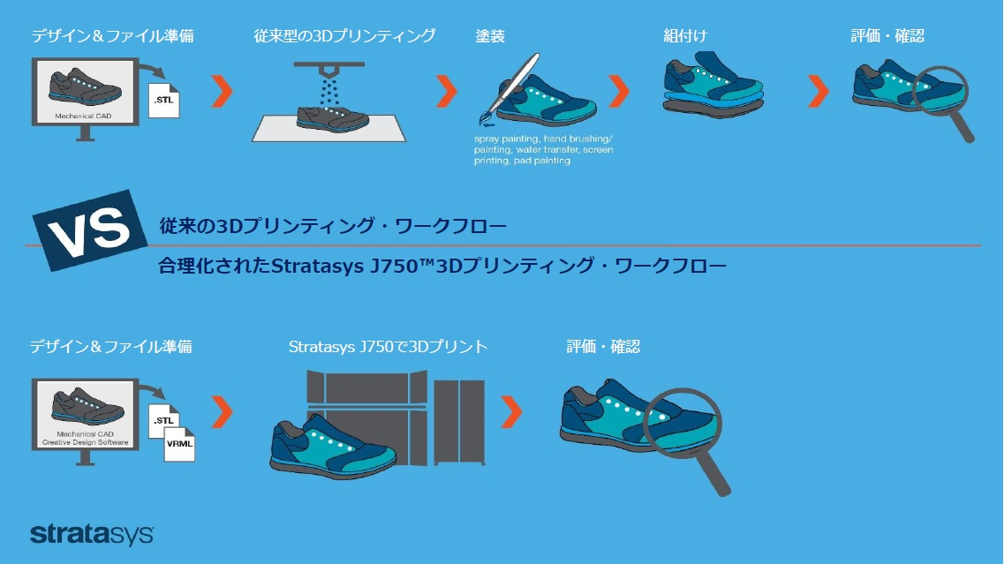
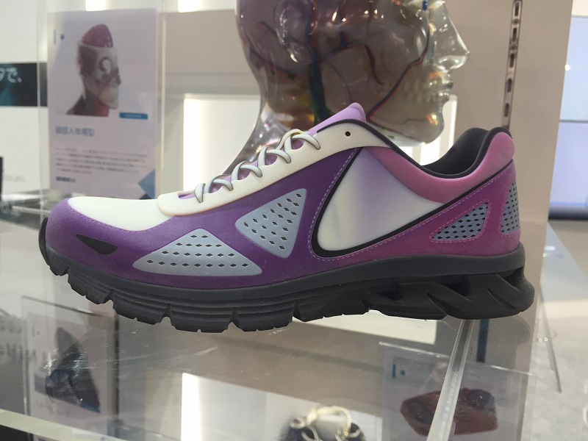
3Dプリンタ
戦略研技術フォーサイト
ストラタシスのデジタル・ダイレクト製造
ストラタシスのJ750は、最大6種類もの素材を配合するマルチマテリアル機能に加え、36万色以上のフルカラー化を実現。
6種類の素材は、硬質な紫外線硬化性樹脂、軟質なゴムライク素材、強度と耐熱性が強化されたデジタルABS、それと透明素材など。

Slide 13
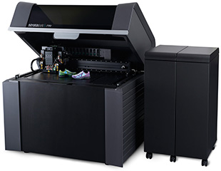
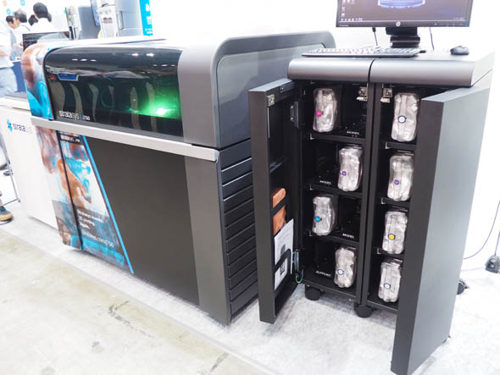
3Dプリンタ
戦略研技術フォーサイト
ストラタシス J750
Notes:
サポート材 SUP705 (WaterJetを使用)
造形サイズ 490 x 390 x 200 mm
積層ピッチ 積層ピッチ:水平造形層、最小14μm
ワークステーションの互換性 Windows 7 8.1/64 ビット
ネットワーク接続 LAN - TCP/IP
システムのサイズおよび重量
3Dプリンタ 1400 x 1260 x 1100 mm 430 kg
マテリアルキャビネット： 670 x 1,170 x 640 mm 152 kg

Slide 14
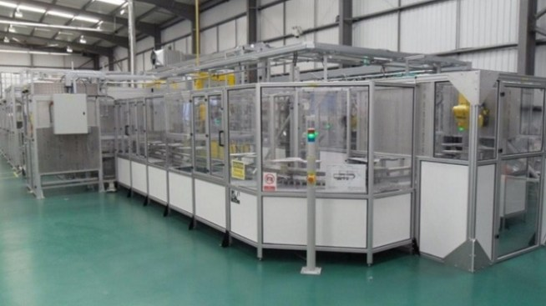
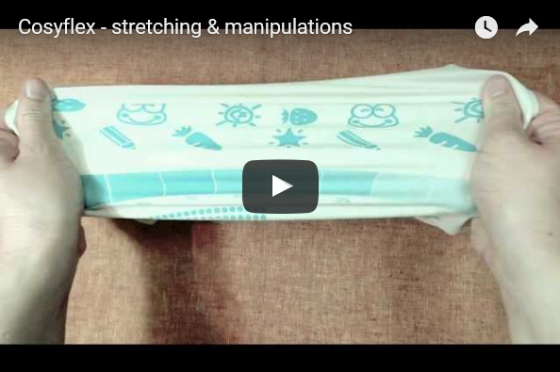
先進製造技術
★テキスタイル3Dプリンタ
戦略研技術フォーサイト
イギリスで開発されたウェアラブル衣類のデジタル製造を可能にするテキスタイル3Dプリンターが開発されている。
現在のデジタルテキスタイルプリンターは高品質な製品では直接布地にデザインをプリントするタイプのものではあるが、Tamicare社のCosyflexは布地へのプリントだけではなく、電子部品やセンサー、電子回路の配線といった部分を製造プロセスの一貫として組み込むことを可能にしている。
Cosyflexの材料は天然ゴムラテック
スとビスコース繊維によるもので、布織物の構造均一性と同時にポリウレタンベースのスパンデックスのような伸縮性を兼ね備えている。基本的な製造技術はビスコース繊維を植毛し、同時に液体状のラテックスを噴霧することで固定、繊維の層を積層していくというやり方で、製造するプロダクトの形状やデザインなどに応じて、この積層を変え、オンデマンドで製造できるというわけだ。ちなみに、このCosyflexによる生産量は年間で300万ユニットを製造することができる。
（出典）http://www.tamicare.com/
Notes:
ウェアラブル衣類への製造はこのビスコース繊維の植毛とラテックス噴霧に加え、導電性のグラフェンインクの追加により製造プロセスに電子デバイスの埋め込みを可能にするとのことだ。これにより、このCosyflexテキスタイルプリンターは単なるスマート衣類に留まらず、スポーツや防衛分野における高強度で軽いウェアラブル衣類の製造が可能になる。
このグラフェンインクを使用した新たなCosyflexのシステムでは、ウェアラブル機能搭載のスポーツシューズの製造工程が、従来の製造プロセスで行った場合の100から3つに削減することができるとしている。ちなみにグラフェンは、高い導電性を持つとともに、柔軟性と高強度のハイテク素材。今このグラフェンを使った3Dプリント技術や素材開発が盛んになりつつある。
例えば、グラフェンが実用化された場合には、柔軟性があり折り曲げたりすることができる電子デバイスを作ることが可能になる。このテキスタイルの3Dプリントとグラフェンの導電性が組み合わさることでさまざまな形態の柔くて高強度なウェアラブルデバイスが作ることができるというわけだ。
3Dプリント技術の一つの方向性として、電子回路や電子部品を統合し、デジタルデータからダイレクトに動く機械を作ろうという動きが盛んになりつつある。これまで弊サイトでも度々ご紹介してきたが、デュアルFDMヘッドによって樹脂素材に電子回路を直接内蔵するVoxel8の開発などがその代表的な例だろう。
また同時に、ハードウェアの核とも言えるプリント基板そのものもデータからオンデマンドで作ろうという動きも登場してきている。昨年ジェームズダイソンアワードを受賞したプリント基板の3DプリンターVoltera V-ONEや、アメリカ市場に上場したイスラエルのNano Dimensionなどが代表的である。
もともとプロトタイプを作るためのマシーンであった3Dプリンターは、素材の進化によって最終品の製造を行うマシーンとしての利用が開始されているが、このダイレクト・デジタル・マニュファクチャリング（DDM）の並みは単一素材に留まるものではなさそうだ。
今回ご紹介した、Tamicare社のCosyflexシステムは一見するとテキスタイル=織物というイメージから衣類のみを連想してしまうが、ウェアラブル化とオンデマンド製造によってもたらされる分野は無限大である。衣類、シューズ、サポーター、リストバンド、帽子、手袋など身につけられるもの全てが対象となるといっても過言ではない。デジタル製造の拡大は、意外な分野から拡大していくかもしれない。

Slide 15
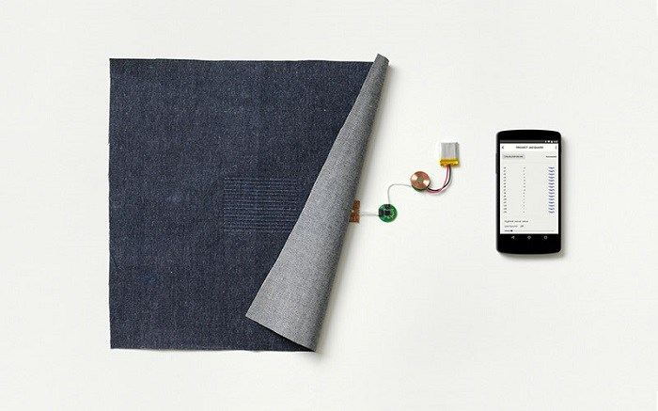
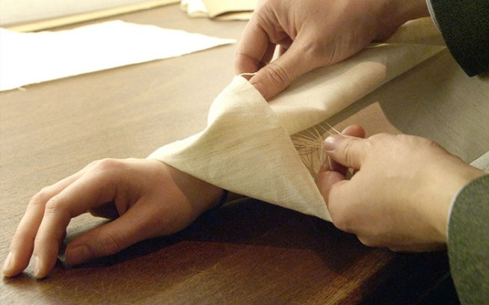
先進製造技術
★Googleのプロジェクト Jacquard
戦略研技術フォーサイト
GoogleのProject Jacquardは、洋服をウェアラブルデバイスにするプロジェクトで、導電性の糸と、衣類にも縫い込める超小型電子部品をつかい、洋服をウェアラブルデバイス化しようというもの。
このプロジェクトで、Googleはジーンズで有名なアパレルメーカー「リーバイス」と共同する。ジーンズをタップやスワイプなどの操作を行うことでスマートフォンを操作できるようになる。
例えば電話の着信音をオフにしたり、メッセージを送るなどの操作をスマートフォンに触れることなくジーンズを触ることで可能になるという。
このプロジェクトは開発者向けに公開され、アパレルメーカーやデザイナーはGoogleが開発する導電性糸と、ベースとなる電子部品、通信プロトコル、アプリケーションを使い、自由にカスタマイズ可能だ。
ちなみに導電性の糸は、綿、ポリエステル、絹といった既存の素材がベースとなっているとのこと。
GoogleのProject Jacquard 動画
（出典）

Slide 16
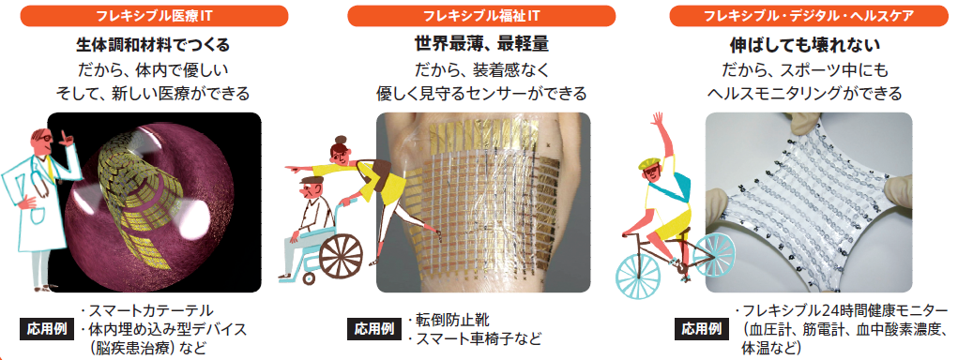
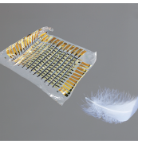
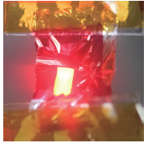
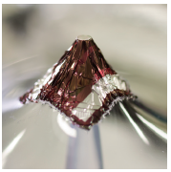
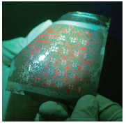
先進製造技術
★生体調和エレクトロニクス
戦略研技術フォーサイト
世界最軽量、最薄の
柔らか電子回路
世界最軽量、最薄の有機LED
LED＝発光ダイオード
世界最軽量、最薄の
有機太陽電池
世界初、滅菌できるトランジスタ
高耐熱性体内埋め込み
（出典）科学技術振興機構HPから転載：http://www.bhe.t.u-tokyo.ac.jp/news_letter/img/2013ERATO_pamphlet.pdf

Slide 17
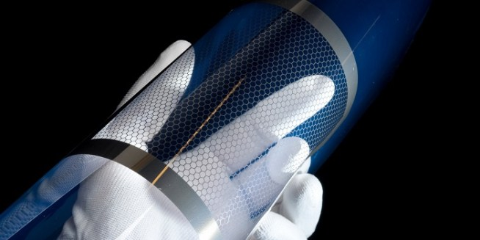
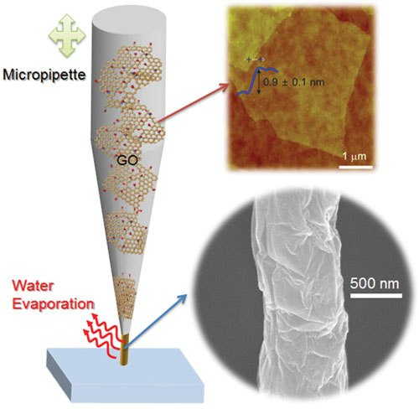
先進製造技術
★グラフェンによる電子デバイスを3Dプリンタで
戦略研技術フォーサイト
導電性のグラフェンインクが開発されると、製造プロセスに電子デバイスの埋め込みが可能になる。
このCosyflexテスタイルプリンターは単なるスマート衣類に留まらず、スポーツや防衛分野における高強度で軽いウェアラブル衣類の製造が可能になる。このグラフェンインクを使用した新たなCosyflexのシステムでは、ウェアラブル機能搭載のスポーツシューズの製造工程が、従来の製造プロセスで行った場合の100から3つに削減することができるとしている。ちなみにグラフェンは、高い導電性を持つとともに、柔軟性と高強度のハイテク素材。今このグラフェンを使った3Dプリント技術や素材開発が盛んになりつつある。
グラフェン100％のナノレベルの3Dプリント技術の開発は、未来のエレクトロニクス製品に大きな変革をもたらすだろう。それは製品開発がこれまでの電化製品と全く異なる種類のモノが開発可能になるということだ。フレキシブルで折り曲げできる家電製品が可能で、折り畳み式のスマートフォンや自由に曲げられるウェアラブルデバイスを作ることができる。またグラフェンの実用化は未来のエレクトロニクスやハイテクガジェットだけのためのものではない。自動車産業や、航空宇宙産業、科学技術、軍用など、さまざまな製品開発の概念を変えてしまう可能性を秘めている。
（出典）http://i-maker.jp/graphene-nano-3d-print-6432.html

Slide 18




先進製造技術
★セラミックス3Dプリンタ
戦略研技術フォーサイト
ADMAFLEX 130
ADMAFLEX130で、工業用グレードのセラミックパーツを製造することが可能で、金型による大量生産に寄らずとも、オンデマンドで小ロット生産ができる。
造型技術は液体樹脂による光造形法で、エポキシ樹脂ベースの光造形用樹脂をベースに、セラミック粉末を配合したフォトポリマーの混合物で造形する。
このADMAFLEX130で使えるセラミック粉末は、①酸化ジルコニウム、②酸化アルミニウム、③溶融シリカ材料など。
酸化ジルコニウムはジルコニアのことで燃料電池や酸素センサ、歯科治療材などの原料である。また酸化アルミニウムは高硬度・高融点が特長の素材で、研磨剤などでお馴染みの素材。表面仕上げは１ミクロのRa値（粗さの値）。
発売は2016年9月予定で価格は86,000ドル。
約1万から1万5千ほどのロットであれば、金型を使って成形するよりも、
セラミックで経済的に製造可能。寸法精度は±0.3パーセントと高精度！
動画
（出典）http://i-maker.jp/ceramic-3d-printer-9211.html

Slide 19


先進製造技術
★ボーイングでも3Dプリンタを利用
戦略研技術フォーサイト
ボーイングは、3Dプリンタで製造された部品の採用を約300点に増やす。
既にB787ドリームライナーなど10機種には約2万2000個の部品が実装されている。
Boeing 787

Slide 20

Airbus310 cabin crew seat
先進製造技術
★エアバスの造形事例 エアバス310
戦略研技術フォーサイト
材料は、アルミとスカンジウム（Sc）による超軽量・強靭材
アルミ合金にスカンジウムを極少量混ぜると、超硬アルミ合金に変身~
（出典）Airbus technical magazine #55,January 2015

Slide 21



先進製造技術
★GEはセラミックでジェットエンジンを製造する
戦略研技術フォーサイト
CMC（Ceramic Matrix Composites）

Slide 22

先進製造技術
GE 軍用ヘリコプターエンジンを3Dプリンタで製造
戦略研技術フォーサイト
3Dプリントコンポーネントやセラミックマトリックス複合材（CMC）によりシンプルで軽量なモジュール設計を実現したT901ターボシャフトエンジンは、高温で砂や塵が飛び散るような過酷環境の戦場でも高度な耐久性と強力なパフォーマンスを発揮。
また、3Dプリント技術によりシンプルなパーツ構成で組みあがられたエンジンは、戦時下でも簡単にエンジンを分解、清掃、修理、再組み立てすることができる効率化を実現。
T901には最新の診断ツールと予知ツールが搭載されており、ライフサイクルコストの削減と20%の重量軽減に成功し、50％以上のパワー向上と25％以上の燃費向上により、航続距離を161％延長させた。

Slide 23

先進製造技術
★GE Aviation ジェット燃料噴射ノズル
戦略研技術フォーサイト
一体型燃料噴射ノズル
GE Aviationがアラバマ州のAuburn工場内に業界初となる3Dプリンターを使ったジェットエンジン部品の量産施設を設置。
GE Aviationは、ドイツのEOS社から50台のレーザー焼結型3Dプリンタ装置を購入している。
GE Aviationは、3Dプリンターでジェットエンジン用の燃料ノズルを、年間1,000個生産し、徐々に生産量を拡大させていく計画で、5年以内をメドに生産量を年間40,000個超に拡大させる予定。
GEは、3Dプリンタでの製造を本格化する為、企業買収を実施。
世界最大の3Dプリンタサービス会社「Morris Tech社」を買収。
3Dプリンタでチタン・アルミブレードを開発している航空部品メーカーAVIO社を買収。

Slide 24

先進製造技術
★タービンブレード
戦略研技術フォーサイト

Slide 25





GE Aviationが買収したMorris Tech社の作製事例
先進製造技術
★GEはモリス社を買収
戦略研技術フォーサイト
燃料噴射装置
タービンブレード

Slide 26







先進製造技術
★GEはイタリアのAvio Aero社も買収
戦略研技術フォーサイト
• Established in 2004
• 10 years of R&D/prod.
experience
• New plant in 2013
(12,000 sqft
+ growth potential of 2x)
• Technical Lab (chemical,
Laser Scan)
• Gas Atomization for powder
production (Q1 2015)
Key technologies
DMLS (Direct Metal Laser sintering)
製品
Housing
Air duct
Liner
TiAl Rotor blades
Impeller
Injection system
Deoiler

Slide 27

先進製造技術
★ターンアラウンドタイムの短縮
戦略研技術フォーサイト

Slide 28

先進製造技術
★金属だけでなくセラミック複合素材にも拡大
戦略研技術フォーサイト

Slide 29

次世代航空機エンジン CFM LEAP-1A
先進製造技術
★GEの次世代ジェットエンジン CFM LEAP-1A
戦略研技術フォーサイト

Slide 30




先進製造技術
次世代の航空機エンジン
戦略研技術フォーサイト
次世代航空機エンジン
～高バイパスファンへのCFRP適用、高温タービンへのCMC適用の拡大～
CFM LEAP-1A
PW PurePower ® PW1100G-JM
Rigid structures
Proven Materials and advanced cooling
Low Speed Fan
High-Speed LPC & LPT
Lean-burn, low-emissions combustor
advanced core and
TALON™ X combustor
Direct - drive
HP Compressor
3rd gen 3-D aerodynamics
5 fewer stages and
1500 fewer airfoils
Composite fan blades and fan case
Fan Drive Gear System
GEのLEAPとPratt & Whithney（PW）のPW1100は、３次元構造物とRTM（Resin Transfer Molding：エポキシ樹脂を含浸して硬化させる製造法）成形法を組み合わせたファンブレードとファンケースを採用。
ファンブレードは、CFRP（炭素繊維強化プラスチック）で1000枚以上のCFRPシート（プリプレグ）を手作業で積み重ねて（積層作業）、オートクレーブで数時間焼き固める製造方法で時間とコストが課題。
PW社は、変性エポキシ樹脂CFRP（プリプレグ）と自動積層・プレス成型法を用いた製造法を採用。

Slide 31

先進製造技術
★Pratt＆Whithney Jet Engine
戦略研技術フォーサイト

Slide 32

先進製造技術
★Pratt＆Whithneyの3Dプリンタ事例
戦略研技術フォーサイト
Additive Manufacured Parts
Metallic examples

Slide 33

先進製造技術
★Pratt＆Whithneyの3Dプリンタ事例 その2
戦略研技術フォーサイト
GTF（Geared Turbo Fan） Additive Manufacturing

Slide 34

先進製造技術
★ロケットエンジンも3Dプリンタで製造
戦略研技術フォーサイト
Notes:
Amazonの創業者ジェフ・ベゾスが設立した航空宇宙企業Blue Origin（ブルーオリジン）は、液化天然ガスを燃料とする次世代ロケットエンジン「BE-4」の製造に3Dプリンターを活用している。
「BE-4」は、ブルーオリジン社によって開発中の推力2,400 kN（550,000 lbf）の大型液体燃料ロケットエンジンで、同社のニュー・グレンなど最新ロケットの他、ユナイテッド・ローンチ・アライアンス（ロッキード・マーティン社とボーイング社の合弁事業）のヴァルカンロケットにも使用が予定されている次世代の高性能ロケットエンジン。
ブルーオリジン社は、このBE-4エンジンの主要部品であるタービン、ノズル、ローターなどを3Dプリンターで製造している。
液化メタンと液体酸素を推進剤とするBE-4のハウジングは単一3Dプリントされたアルミニウム部品で、水圧タービンはニッケル合金のMonel（63%以上のニッケルと30%程度の銅からなる合金）から3Dプリントされている。
同社は、ロシア製RD-180エンジンに替わるエンジンとしてBE-4単体の外販計画を進めており、前述したユナイテッド・ローンチ・アライアンスへ向けた供給だけでなく、ブルーオリジン社独自の人工衛星打ち上げ用ロケットへも搭載され、最初の打ち上げを2019年初頭に計画している。

Slide 35



デジタル・ツイン
デジタル・ツイン
戦略研技術フォーサイト
デジタル・ツイン
「DARPA（米国防高等研究計画局）が考案したもので、３Dデータをもとにリアルの製品を仮想的に複製する手法」
“現実世界のマシン”
“デジタルツイン”
データ領域
物理学＋デジタル工学モデル
アナリティクス
自動データ予備処理技術
累積損傷
モデル自動生成
検査能力
動的性能評価
知見の抽出
物理的理論や最新デジタル技術を駆使したシミュレーションにより、対象システムを仮想的に構築し、
最適なオペレーションの向上を実現する。
（出典）GE資料

Slide 36

デジタル・ツイン
デジタル・ツイン 事例：米空軍とNASA
戦略研技術フォーサイト
航空機の飛行前に、デジタル・ツインを使ってフライト・シミュレーションを実施し、不具合を事前につぶす！
（出典）ロッキードマーチン資料

Slide 37




Lockheed Martin
戦略研技術フォーサイト
先進製造技術
★ロッキードマーチン

Slide 38



Lockheed Martin
戦略研技術フォーサイト
先進製造技術
★ドイツDeutsche Bahn（DB)
ドイツの鉄道会社Deutsche Bahnは、 プリント部品の製造数を2017年末までに倍増させ、2018年末までに
1万5000点程度の3Dプリントコンポーネント製造を目指す「Mobility goes additive 」ネットワークをスタート。

Slide 39



デジタル・ツイン
デジタル・ツイン 事例：バーチャル・シンガポール
戦略研技術フォーサイト
★シンガポールは、国土全体のデジタル・ツインを作る計画。（Building Information Modeling技術を駆使）
★シンガポールでは2015年から5000m²超の建物の建築確認申請を行うときに、意匠、構造、設備のBIMモデル提出が義務化。
★シンガポール国立研究財団、シンガポール土地管理局と情報通信開発庁の連携により、2018年完成を目指す。予算は7300万シンガポールドル（約60億円）。
米国防総省のBIM
（出典）BKM Office Works
（出典）http://aecmag.com/57-lead-story/909-news-dassault-systemes-helps-build-virtual-singapore
携帯電話の電波の伝搬解析、災害が発生したときの避難・救出シミュレーション、自動車交通や歩行者移動の検討など利用は多岐にわたる

Slide 40




先進製造技術
★ドバイの3Dプリンタ・オフィス
戦略研技術フォーサイト
アラブ首長国連邦（UAE）の都市ドバイに、世界初の3Dプリンターで作ったオフィスが完成。
ドバイ政府によると、この建物は装飾や内装も含め、その全てが3Dプリンターで作られているとしている。オフィスは、電話、水道、電気、空調設備機を備えており機能的なワークスペースになっており、ドバイのシェイク・ザーイド・ロードにある54階建の超高層ビル「エミレーツタワー」の複合施設の中にある。
平屋建てのオフィスは床面積が約250平方メートルで、ドバイ未来基金が入居。
ビルの建設には14万ドル（約1500万円）しかかかっていない。アラブ首長国連邦の内閣担当相モハメド・アル・ガーガウィ氏は、これはより伝統的な工法に比べ50%安かったと主張。
Source:Pfsk.com
部材の造形には、
高さ約6m×幅約12m×長さ約36mという巨大3Dコンクリートプリンターが使われた。
3D効果を生かしたフローリングである。これは、3Dプリントテクノロジーを用いてデザインされた床材や壁紙をメインに使って部屋内をデコレーションするものだが、その完成度には思わず目を見張るほどで、実際に自然の中にたたずんでいる錯覚におちいるほどリアルなのが特徴だ。
Source:Smartcitiesdubai.com

Slide 41






先進製造技術
★ドバイの3Dプリンタ・オフィスの建造過程
戦略研技術フォーサイト
現場には小型の移動式3Dプリンターも設置され、施工に使用され、大型＆小型の3Dプリンター導入により、工期が50～70%短縮され、人件費も50～80%削減された。

Slide 42

先進製造技術
★大型3Dプリンタ VoXeljet
戦略研技術フォーサイト
ドイツのVoXeljet (ヴォクセルジェット)
ドイツの3Dプリンター企業「VoXeljet(ヴォクセルジェット) 」。
主に欧州を中心に事業を展開する企業で、主な顧客としては、ベンツやBMW、ポルシェ、フォルクスワーゲンが顧客である。
VoXeljet社は、自動車向け部品の試作＆製造を一手に引き受ける3Dプリンタ企業で、今般ニューヨーク証券取引所に上場した。同社のハイエンド3Dプリンターは造形ボックスサイズが最大で4m×2m×1mという大きさで、かなりのサイズの部品が出力できる。

Slide 43

Cincinnati Incorporatedの大型3DプリンタBAAM
先進製造技術
★大型3Dプリンタ BAAM
戦略研技術フォーサイト

Slide 44


先進製造技術
★大型3DプリンタBAAMで製造された油圧ショベル
戦略研技術フォーサイト
「Project AME（Additive Manufactured Excavator）」と言う油圧ショベル開発プロジェクトは、イリノイ大学、機器メーカー協会（AEM）、国立流体力学協会（NFPA）、流体力学センター（CCEFP）、オークリッジ国立研究所（ORNL）、国立科学財団（NSF）といった業界関連団体や政府、大学など多くのパートナーと協力しフルサイズの3Dプリント油圧ショベルを開発。
キャビンは、ローカルモータスの3Dプリント自動車ボディ製造にも利用されているORNLの大型3Dプリントシステム「BAAM（Big Area Additive Manufacturing）」とカーボン強化ABSプラスチック材料を使用し、わずか5時間で3Dプリントされた。
長さ7フィート、重さは400ポンドのスチール製ブーム（油圧アーム）は、Wolf Robotics社のWolf Packシステムによって約5日間掛け3Dプリントされた。

Slide 45


先進製造技術
★BAAMの進化系 Bertha
戦略研技術フォーサイト
シンシナティ株式会社とオークリッジ国立研究所が開発した大型3DプリンタBAAMを改良した「Bertha」に機能拡張された。
造型速度は、BAAMの10倍で造形可能で、従来のBAAMで1時間あたりの樹脂のプリントボリュームが10ポンド（約4.5kg）だったのが、新型のBerthaでは、100ポンド（45.3kg）まで造形が可能となっている。
また、BAAMをはるかに超える大型造形物もできる。（熱溶解積層法：FDM）
BAAMの造形範囲は幅6×長さ12×高さ3フィートであったが、Berthaは、幅8フィート×長さ20フィート×高さ6フィートまで大幅に拡大。
Berthaを使うと、国際製造技術展で44時間で3Dプリントされた電気自動車Stratiのボディフレームは、5時間以内に造形できる。
（出典）http://i0.wp.com/i-maker.jp/wp/wp-content/uploads/2015/03/b35.jpg

Slide 46


